Slide 1
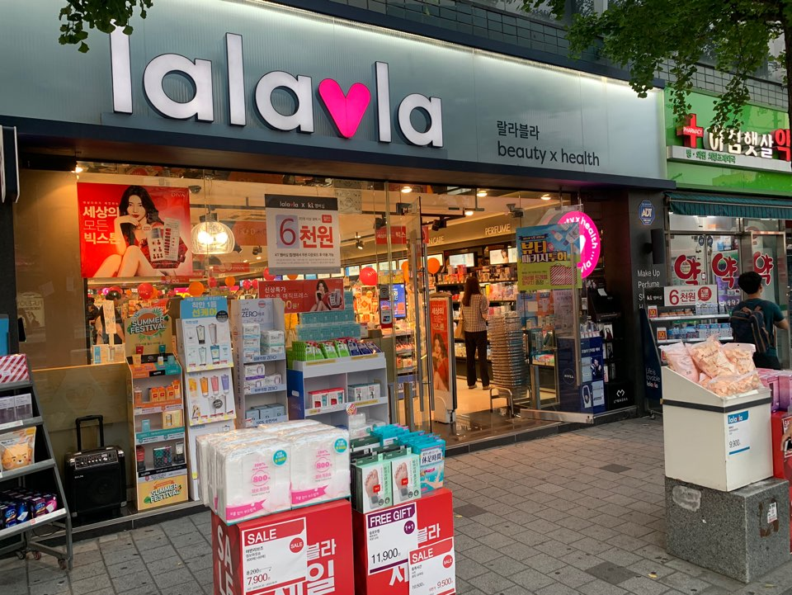
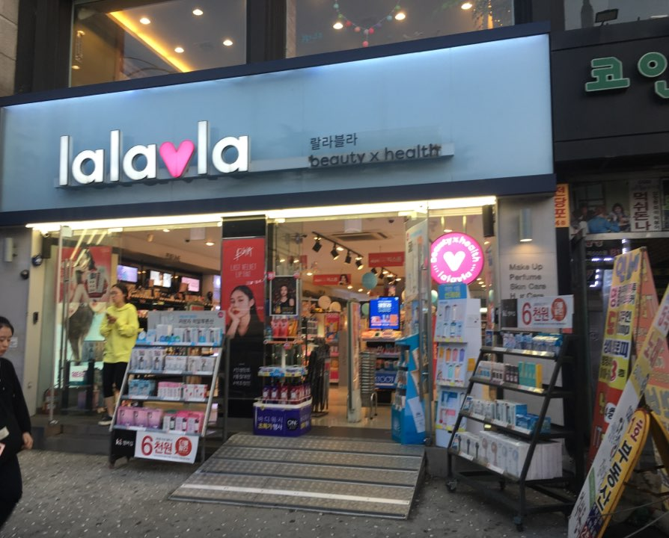
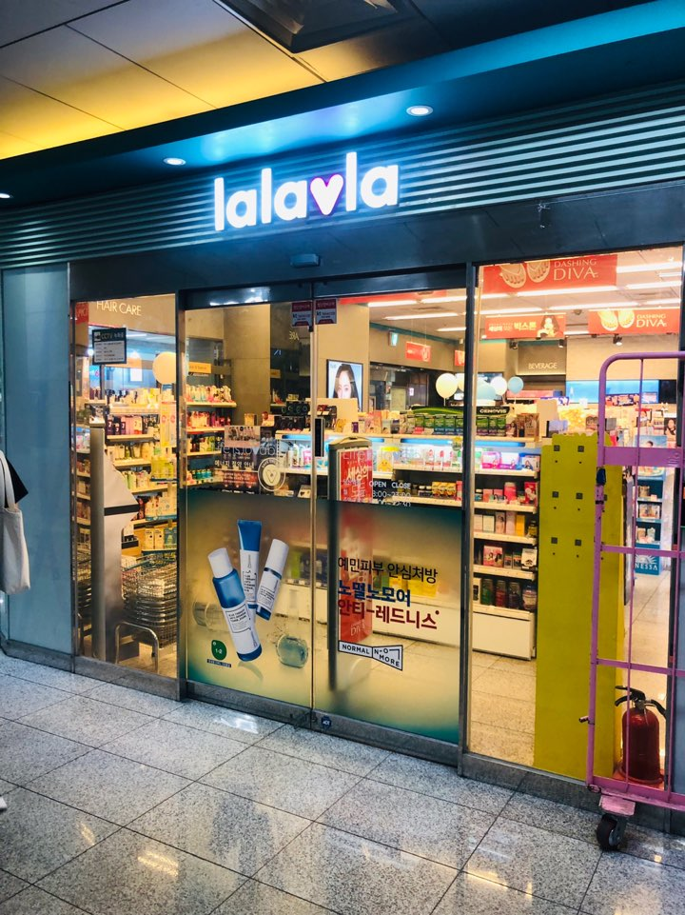

날씨 및 인구 통계학 특성 기반
소비자 맞춤형 행사 기획 서비스
TEAM, 우리평화

Slide 2
Contents
기획배경
데이터
분석기법
분석결과
활용방안
기대효과

Slide 3

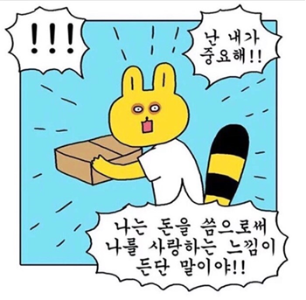




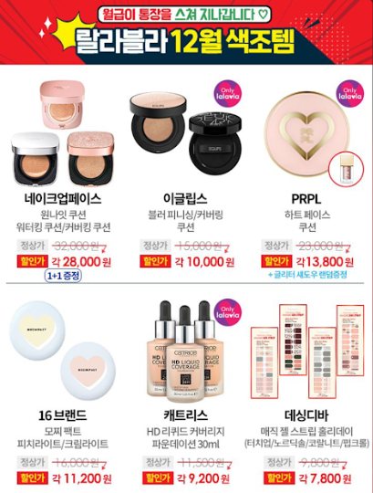
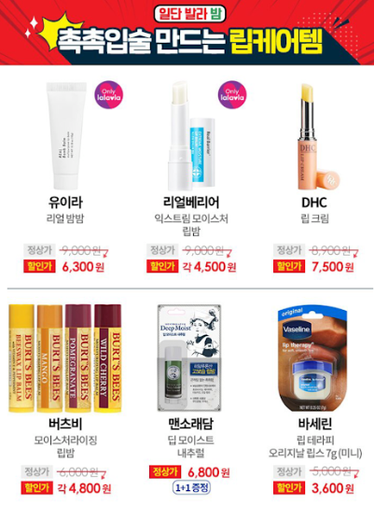
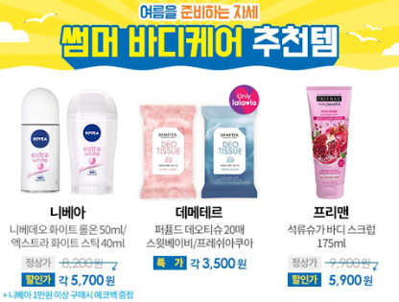
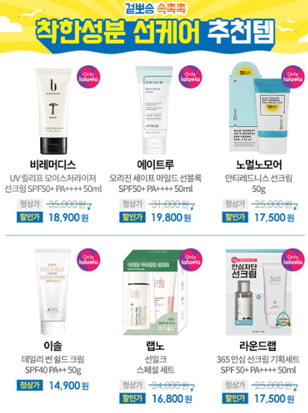





1. 기획 배경
2. 데이터
3. 분석 기법
4. 분석 결과
5. 활용 방안
6. 기대효과
월별 판매량 추이
H&B 스토어 소비자 특성
소
비
자
구
매
패
턴
H&B스토어
지출행태
85%
BUT
충동구매이긴 해도…
1)
1
2)
충동구매를
하지 않도록
노력할 것이다.
2
3
기분이 좋아진다면 그만한 가치가 있다
무언가 사고 나면 기분이 좋아진다
꼭 나쁘다고 생각하지 않는다
1
소비자 성향
56%
55%
53%
2
계획적
구매
충동적
구매
3
와튼
스쿨
연구
결과
충동구매 성향이 강한 고객을 신규 고객으로 끌어들여야 추가 매출을 올릴 수 있다
가을~겨울 대비템
여름 필수템
50.3%
49.7%
3)
충동구매 영향 요인 : 매장 환경 < 소비자 인구통계학적 특성
랄라블라행사
▲
전국구
동일 제품
동일 행사
날씨 / 인구통계학 기반 지역별 행사 추천 서비스
인구 통계학적 특성
지역
소비자 특성
날씨
강서
강남
▲
날씨, 소비자 특성
맞춤형 행사 기획
소비자 needs 충족
→ 만족감 증대
Notes:
소비자들은 날씨 및 상점의 종류에 따라 구매패턴이 달라짐
첫째, 날씨에 따라 카테고리 별 판매량이 다른 양상을 나타냅니다. 실제로 랄라블라 데이터 분석 결과,
충동구매에 대해 긍정적인 의견인 소비자를 확보하는 것이 중요하다
또한 000 조사 결과 소비자들은 H&B 스토어에서 충동구매 성향이 높게 보였습니다. 특히 이는 신규 고객 확보를 위한
지역별로 날씨도 인구통계학적 특성도 다르지만 현재 랄라블라는 전국구 동일제품 동일행사를 진행하고 있습니다.
계절 별 행사의 큰 카테고리는 가져가되, 지역별 특성을 고려하여 어떻게 행사를 기획할 수 있을까? 의사결정 지원도구

Slide 4
1. 기획 배경
2. 데이터
3. 분석 기법
4. 분석 결과
5. 활용 방안
6. 기대효과
유통(랄라블라)
인구 / 유동인구 / 도시계획
데
이
터
출처
기준
전처리 방법
변수
지점별 기준
데이터가 없어
분석 결과 왜곡
지에스리테일
시군구별
데이터가 존재하지 않는 경우 → 별도 처리 X
거래일
법정동(도)
인구
인구센서스 성별, 연령별 데이터
판매 수 량
법정동(시,군)
유동인구
서울 유동인구 정보
▲
일별
카테고리
성별
유통 데이터 기준
인구통계학 정보 활용
연령 코드
연령 코드
(범주)
도시계획
랄라블라 입점 상권 정보
연령대 | 카테고리 | 비율(%)
00~19 | 크림로션 | 7
 | 립컬러 | 24
 | 마스크팩 | 46
20~39 | 크림로션 | 7
 | 립컬러 | 10
 | 마스크팩 | 60
40~59 | 크림로션 | 10
 | 립컬러 | 12
 | 마스크팩 | 48
60~99 | 크림로션 | 8
 | 립컬러 | 10
 | 마스크팩 | 54
지역 | 연령대 | 판매량 | 비율(%)
종로구 | 00~19 | 12,355 | 0.7
 | 20~39 | 1,479,137 | 84
 | 40~59 | 247,040 | 14
 | 60~99 | 12,901 | 0.7
서초구 | 00~19 | 227,224 | 2
 | 20~39 | 7,983,182 | 82
 | 40~59 | 1,388,183 | 14
 | 60~99 | 130,065 | 1
하남시 | 00~19 | 203,466 | 6
 | 20~39 | 1,683,558 | 50
 | 40~59 | 1,347,704 | 40
 | 60~99 | 138,875 | 4
양천구 | 00~19 | 211,116 | 8
 | 20~39 | 1,281,918 | 51
 | 40~59 | 1,003,430 | 40
 | 60~99 | 34,734 | 1
*
변수
검증
지역별 연령대별 성별 모두 다른 양상 → 유통 데이터 인구 통계학 정보 활용 가능
* 2016년 ~ 2018년 랄라블라 유통데이터 기준

Slide 5
1. 기획 배경
2. 데이터
3. 분석 기법
4. 분석 결과
5. 활용 방안
6. 기대효과
날씨
대기환경물질
출처
기준
전처리 방법
변수
출처
기준
전처리 방법
변수
데
이
터
기상청
시군구별
유통 데이터 지역코드 기준
관측 일자
법정동(도)
에어코리아
관측소별
유통 데이터 지역코드 기준
관측소 분류
일자
법정동(도)
지역 구분
법정동(시,군)
지역 구분
법정동 (시,군)
일별
기상정보가 없는 경우,
수도권 5지역 기준
지역별 평균값 적용
2020 수도권광역도시계획 기준
최고, 최소,
평균 기온
최대,평균
풍속
시간대별
대기환경기준물질
지역별(시/군/구) / 연령대별 /성별
일별
아황산가스
일산화탄소
합계 강수
평균
상대습도
이산화질소
미세먼지
**
일조량
전운량
오존
초미세먼지
 | 최고기온 | 최저기온 | 평균기온 | 평균 풍속 | 평균 상대습도
네일 | 0.52 | 0.53 | 0.53 | -0.08 | 0.26
립케어 | -0.50 | -0.51 | -0.51 | -0.19 | 0.19
선케어 | 0.56 | 0.51 | 0.54 | 0.12 | -0.10
제모제 | 0.62 | 0.61 | 0.62 | 0.23 | -0.15
 | 이산화황 | 일산화탄소 | 오존 | 미세먼지 | 일조량 | 전운량
네일 | -0.28 | -0.32 | 0.24 | -0.26 | 0.37 | 0.07
립케어 | 0.32 | 0.32 | -0.40 | 0.09 | -0.35 | -0.19
선케어 | -0.33 | -0.33 | 0.55 | -0.04 | 0.55 | -0.02
제모제 | -0.37 | -0.37 | 0.55 | -0.07 | 0.46 | 0.11
*
변수
검증
평균기온
일교차
미세먼지(pm10)
일조량
전운량
평균 상대습도
***
기온 변수 및 오존 간 다중 공선성 제거
봄,가을 계절성을 띠는 상품(바디로션 등)에 영향 有
지역별로 유의미한 경우 有
오프라인 매장의 특성 상 일조량과 전운량에 영향이 있을 것으로 판단하여 변수로 추가
합계강수보다 상관성이 더 뚜렷하게 나타남
립컬러 | 0.00 | -0.02 | -0.01 | -0.03 | -0.11 | 0.02 | 0.02 | -0.08 | -0.06 | 0.01 | -0.06
마스크팩 | 0.10 | 0.10 | 0.10 | -0.03 | 0.06 | 0.01 | -0.04 | 0.09 | 0.00 | 0.07 | 0.01
바디로션 | -0.14 | -0.15 | -0.14 | 0.05 | -0.13 | 0.10 | 0.09 | -0.07 | 0.05 | -0.04 | -0.09
체중조절 | 0.17 | 0.16 | 0.17 | 0.02 | 0.05 | -0.04 | -0.11 | 0.19 | -0.04 | 0.15 | -0.02
크림로션 | -0.21 | -0.21 | -0.20 | 0.00 | -0.06 | 0.10 | 0.12 | -0.14 | 0.05 | -0.12 | -0.06
훼이셜클렌저 | 0.18 | 0.17 | 0.18 | -0.03 | 0.06 | -0.01 | -0.09 | 0.16 | -0.01 | 0.11 | 0.01
상관관계 없음…
날씨 및 대기 환경 물질 농도와 상관이 없는 카테고리에 영향을 끼치는 추가 변수 수집 필요
* 2016년 ~ 2018년 랄라블라 유통데이터 기준
** 중부 북부 서부 동부 남부
***최고기온 – 최저기온

Slide 6
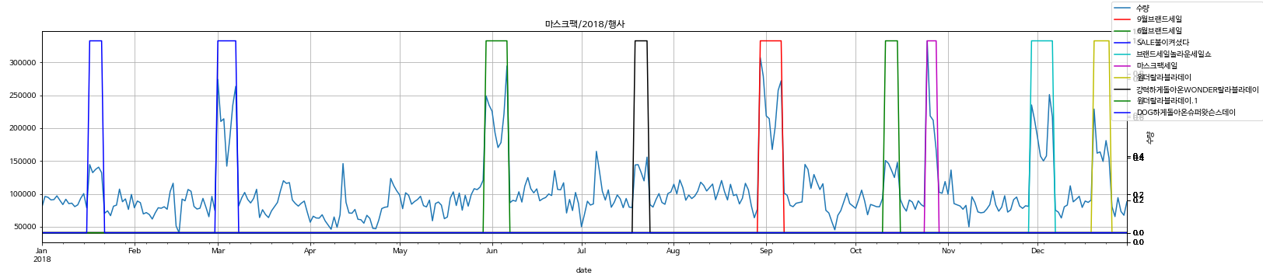
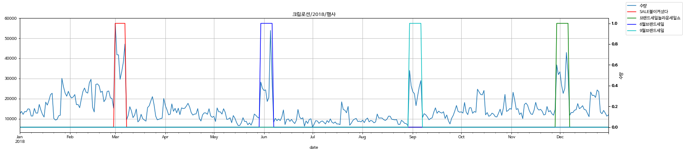
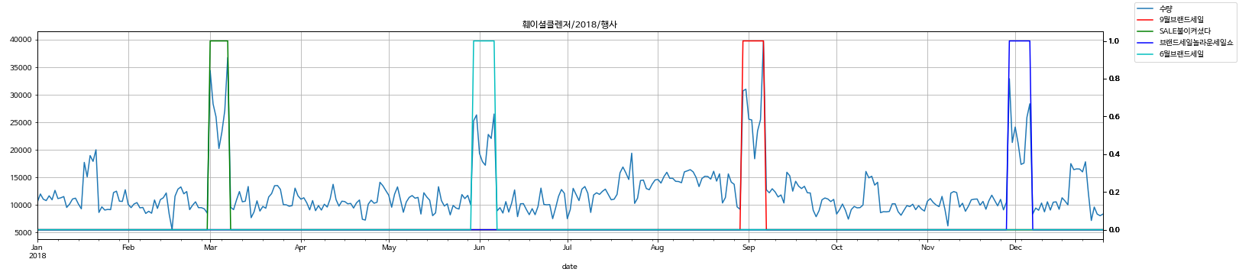
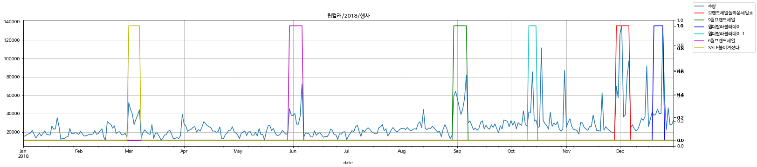
1. 기획 배경
2. 데이터
3. 분석 기법
4. 분석 결과
5. 활용 방안
6. 기대효과
행사 데이터 수집 및 검증(1차 시도)
행사 데이터 수집 및 검증(2차 시도)
heuristic
랄라블라 홈페이지 內
행사 정보 크롤링
출처
기준
전처리 방법
변수
오프라인 행사 기준 행사 명으로 4가지 분류 체계 확립
랄라블라
홈페이지
오프라인
온라인 제외 → 오프라인 행사만
행사 명
행사 횟수
시즌
데이
제휴
세일
기간
(일별)
행사 시작일-종료일 → 일별
행사 적용 일에 건 수 계산
행사 일자
행사 분류
새로운 시작 여기와봄
원더랄라블라데이
BC카드 6천원 청구할인
브랜드세일
놀라운세일쇼
▲
텐션업 썸머
강력하게 돌아온
WONDER랄라블라데이
국민카드 3천원청구할인
SALE 불이 켜셨다
카테고리 별 판매량과
행사 횟수 間 상관관계
풍요로운 한가위
감사선물기획전
슈퍼 왓슨스데이
비씨카드 3천원청구할인
환상의나라
왓슨스팤세일
크리스마스 기프트위크
새로워진ALLNEW
왓슨스데이
현대카드 Hcoin 제휴
UP to 50 BIG SALE
카테고리 | 행사 총 횟수
네일 | 0.19
립컬러 | 0.18
립케어 | 0.11
마스크팩 | 0.13
바디로션 | 0.07
선케어 | 0.01
제모제 | -0.06
체중조절 | 0.01
크림로션 | 0.15
훼이셜클렌저 | 0.08
카테고리 | 데이행사 횟수 | 시즌행사 횟수 | 할인행사 횟수 | 제휴할인 횟수 | 행사 총 횟수
네일 | -0.07 | 0.18 | -0.24 | 0.38 | 0.19
립컬러 | -0.04 | -0.02 | 0.15 | 0.10 | 0.18
립케어 | 0.12 | -0.14 | 0.36 | -0.22 | 0.11
마스크팩 | 0.10 | -0.06 | 0.26 | -0.14 | 0.13
바디로션 | 0.02 | 0.06 | 0.10 | -0.08 | 0.07
선케어 | 0.00 | 0.03 | -0.02 | 0.00 | 0.01
제모제 | -0.03 | 0.14 | -0.05 | -0.14 | -0.06
체중조절 | 0.01 | -0.03 | 0.07 | -0.05 | 0.01
크림로션 | 0.09 | -0.08 | 0.26 | -0.09 | 0.15
훼이셜클렌저 | 0.08 | -0.08 | 0.29 | -0.21 | 0.08
일별
행사 횟수 - 판매량 간 상관관계 없음
BUT
특정 카테고리 판매량을 증가시키는 행사 존재
행사 분류 후 상관관계가 전보다 뚜렷해짐
행사 횟수 보다는 행사 성격이 판매량과 상관이 있음

Slide 7
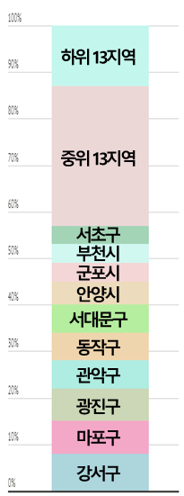






1. 기획 배경
2. 데이터
3. 분석 기법
4. 분석 결과
5. 활용 방안
6. 기대효과
변수
모형
독립변수
$$y_{t}=α_{c}+α_{p}∙P\left(t\right)+α_{w}∙W\left(t\right)+ α_{M}∙M_{t}+ α_{A}∙A\left(t\right)+ε_{t}$$
행사
데이 행사
성별
여성 대비 남성
시즌 행사
연령대
20-39 대비 0-19
행사 효과
날씨 효과
성별 효과
(더미 : 여성 기준)
연령 효과
(더미 : 20~39 기준)
할인 행사
20-39 대비 40-59
행사 효과
$α_{p}∙P\left(t\right)$ =${ α}_{p_{day}}∙P_{day,t}+α_{p_{season}}∙P_{season,t}+α_{p_{discount}}∙P_{discount,t}+α_{p_{affliate}}∙P_{affliate,t}$
제휴 행사
20-39 대비 60세 이상
날씨 효과
$α_{w}∙W\left(t\right)$ =${ α}_{w_{avg_temp}}∙W_{avg_temp,t}+α_{w_{temp_diff}}∙W_{temp_diff,t}+α_{w_{avg_rhm}}∙W_{avg_rhm,t}+α_{w_{pm10}}∙W_{pm10,t}+α_{w_{sun}}∙W_{sun,t}+α_{w_{cloud}}∙W_{cloud,t}$
기상
정보
평균 기온
pm10
연령 효과
(더미 : 20~39 기준)
$α_{A}∙A\left(t\right)$ =${ α}_{Age0019}∙A_{Age0019, t}+α_{Age4059}∙A_{Age4059,t}+α_{Age6099}∙A_{Age6099,t}$
일교차
일조량
$$P_{day,t}$$
: t시점 데이 행사 횟수
$$W_{avg_temp,t}$$
: t시점 평균기온
$$W_{pm10,t}$$
: t시점 pm10 농도
$$M_{t}$$
: 성별 더미변수
평균 습도
전운량
$$P_{season,t}$$
: t시점 시즌 행사 횟수
$$W_{temp_diff,t}$$
: t시점 일교차
$$W_{sun,t}$$
: t시점 일조량
$$A_{t}$$
: 연령대별 더미변수
$$P_{discount,t}$$
: t시점 할인 행사 횟수
$$W_{avg_rhm,t}$$
: t시점 평균상대습도
$$W_{cloud,t}$$
: t시점 전운량
$$y_{t}$$
: t시점 판매량
종속변수
$$P_{affliate,t}$$
: t시점 제휴 행사 횟수
$$ε_{t}$$
: t시점 오차항
연속형 변수
행사 효과
t시점 행사 별 횟수에 따른 판매량 계수
날씨 효과
t시점 날씨 변수에 따른 판매량 변화 효과
일별
판매량
지역별
범주형 변수
성별 효과
더미 : 여성 기준
t시점 여성 판매량 대비 남성 판매량의 변화 효과
카테고리 별
ㄴ 남성 대비 판매량이 많은 여성 판매량 기준
판매량
상위 60%
그 外
연령 효과
더미 : 20~39 기준
t시점 20-39대 대비 타 연령대 판매량 변화 효과
ㄴ 타 연령대 대비 판매량이 많은 20-39연령대 판매량 기준
지역별 카테고리 판매량의 각 변수 별 영향도 측정 가능

Slide 8
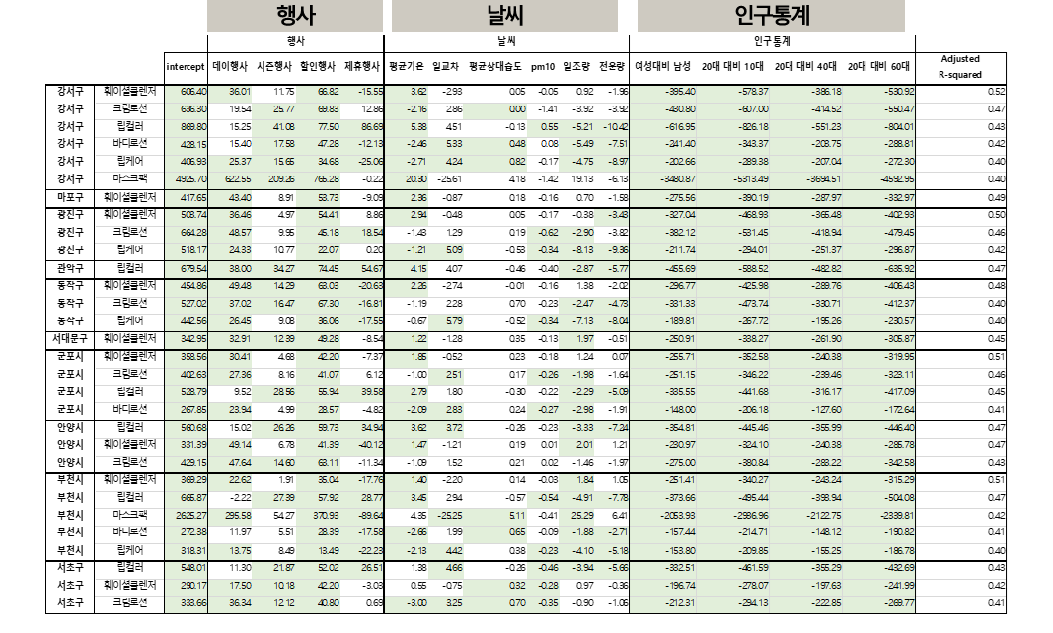
1. 기획 배경
2. 데이터
3. 분석 기법
4. 분석 결과
5. 활용 방안
6. 기대효과
계수 산출
행사 / 날씨 / 인구통계 별 영향도
행사
할인 > 데이 > 시즌 > 제휴
 |  | 데이행사 | 시즌행사 | 할인행사 | 제휴행사
립케어 | 강서구 | 25 | 16 | 35 | -25
 | 광진구 | 24 | 11 | 22 | 0.2
광진구
립케어
데이 행사 > 할인 행사
제휴 행사
음수 계수
제휴 행사보다
더 큰 영향을 끼치는 변수 有
동작구 | 훼이셜클렌저 | 49 | 14 | 63 | -21
 | 크림로션 | 37 | 16 | 67 | -17
날씨
지역 / 카테고리별 다른 영향도
크림
로션
립
케어
 | 평균 기온 | 평균 상대습도 | pm10
강서구 | -2 | 0 | -1.4
서초구 | -3 | 0.7 | 0.4
 | 평균 기온 | 일조량 | 전운량
강서구 | 5 | -5 | -10
서초구 | 1 | -4 | -6
크림로션
강서 : 평균기온
서초 : 상대습도, 미세먼지
립케어
강서구 > 서초구
기온 / 일조량 / 전운량 영향 ▲
*음영 표시 된 셀이 P-value 0.05 이하의 유의미한 계수임
인구통계
주 고객층 = 20-39 여성
 |  | 여성 대비 | 20-39세 대비
 |  | 남성 | 00-19세 | 40-59세 | 60-99세
광진구 | 훼이셜클렌저 | -327 | -469 | -365 | -403
 | 크림로션 | -382 | -531 | -419 | -479
 | 립케어 | -212 | -294 | -251 | -297
관악구 | 립컬러 | -456 | -589 | -483 | -636
안양시 | 립컬러 | -355 | -445 | -356 | -446
부천시 | 립컬러 | -374 | -495 | -394 | -504
지역별 카테고리 별 산출된 행사 계수
지역별 카테고리 별 산출된 날씨 계수
00-19세
대부분 모형에서 음수
→ 낮은 구매력
지역별 카테고리 별 산출된 인구통계(연령, 성별) 계수
립 제품의 경우 60세 이상보다
더 많은 소비 → 립 제품 ♥ 10대
지역별 카테고리 별
행사 / 날씨 / 인구통계 특성의 영향도 측정 가능
지역마다 판매량에 영향을 받는 요소 및 정도가 다름
행사 횟수 보다는 행사 성격이 판매량과 상관이 있음

Slide 9

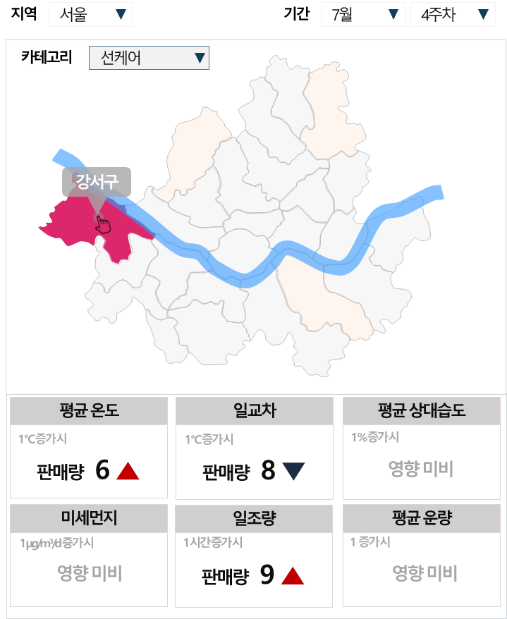
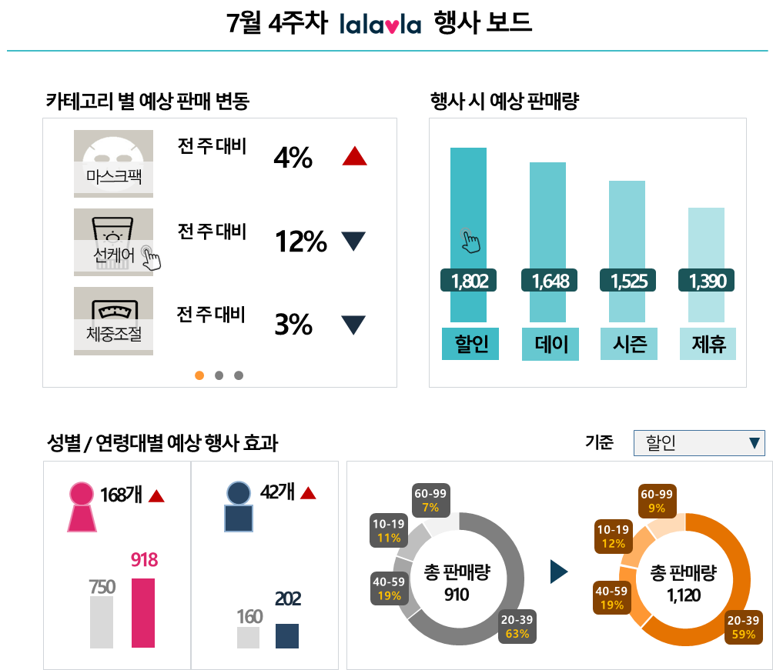
1. 기획 배경
2. 데이터
3. 분석 기법
4. 분석 결과
5. 활용 방안
6. 기대효과
강서구 소비자 특성에 맞는 행사를 기획해보자
행사 담당자
팔아블라

Slide 10
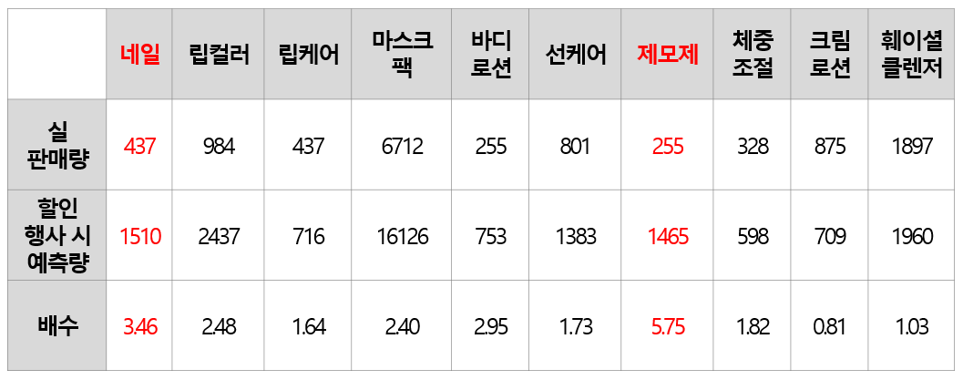
1. 기획 배경
2. 데이터
3. 분석 기법
4. 분석 결과
5. 활용 방안
6. 기대효과
보완점
기대효과
SKU 단위 데이터
유통 지수
날씨 / 지역 / 연령 / 성별 데이터 기반 유통 지수 도출 → 지역별 맞춤형 행사 기획
1
행사에 해당하는 SKU로 개별 영향력 측정
이제 슬슬 더워지는데
제모제 할인하니까 사볼까?
고객의 수요 패턴 및 지역에 따른 날씨에 민감한 상품 군 등에 따라 판매량 차이를 보임
2
판매량 및 계수 정확도 향상
이를 활용, 각 지역 별 카테고리의 지수 도출
날씨,. 지역, 연령, 성별 특성이 지역별로 다르므로 이를 활용한 행사 기획 가능
행사 데이터
▲
적정 상품 행사 → 소비자 더 많은 소비 + 만족감 증대
1
휴리스틱 분류의 한계
매출 증대
행사 효과 수치적 검증
2
소비자가 선호하는 행사 유형 도출 가능
16년 8월 8일 랄라블라 행사 진행 X
437
255
할인 행사 시 네일 및 제모제는 3~5배 이상 판매 예측
위 데이터로 행사 서비스 고도화 가능
1,510
1,465
크림로션 제외 모든 카테고리 판매량 증가
3.46
5.75
BUT
2016년 8월 8일 강서구 랄라블라 판매 및 예측
행사 비용을 고려한다면 네일 / 제모제만 행사 기획 가능
날씨 및 인구 통계학 특성 기반 소비자 맞춤형 행사 추천 서비스로 매출 증대

Slide 12
참고문헌
김종민, “소비자 절반 "충동구매 나쁘지 않아···사고나면 기분 좋아져", 중앙일보, 2017. 07. 26
DBR, “매장 진열대의 참을 수 없는 유혹", 동아일보, 2009. 03. 28
방석현, “20대 소비자 드럭스토어 한번 방문해 평균 3만원 쓴다", 뷰티누리, 2018. 12. 12
엠브레인 트렌드모니터, “20대 소비자 드럭스토어 한번 방문해 평균 3만원 쓴다", 트렌드모니터, 2017. 11. 07

Slide 13
[별첨3] 강서구, 마포구, 광진구 회귀분석 결과

Slide 14
[별첨4] 관악구, 동작구, 서대문구 회귀분석 결과

Slide 15
[별첨5] 군포시, 안양시, 부천시 회귀분석 결과

Slide 16
[별첨6] 서초구, 중위30%(area_20)지역, 하위13%(area_10)지역 회귀분석 결과

